Slide 1
Wniosek o płatność – system raportowania

Slide 2
Wcześniej raport kwartalny i końcowy -
WoP - kontakt z COPE MSWiA
- obecnie wnioski o płatność (WoP)

Slide 3
Zasady składania WoP
WoP składamy w ujęciu kwartalnym, za trzymiesięczne okresy sprawozdawcze (kalendarzowe np. 1.01-31.03.2025)
okres ten może zostać wydłużony lub skrócony w uzasadnionych przypadkach za zgodą opiekuna z COPE MSWiA
każdy WoP składa się z części merytorycznej (formularz sprawozdawczy) oraz finansowej
WoP składane są wyłącznie przez system CST2021
po zamieszczeniu WoP w CST2021, beneficjent przesyła pismo przez ePUAP do COPE MSWIA

Slide 4
Państwowe Jednostki Budżetowe (PJB)
okres ten może zostać wydłużony lub skrócony w uzasadnionych przypadkach za zgodą opiekuna z COPE MSWiA
WoP - składa się w ciągu 28 dni kalendarzowych
1
2
3
WoP końcowy - w ciągu 42 dni kalendarzowych
Nie PJB
okres ten może zostać wydłużony lub skrócony w uzasadnionych przypadkach za zgodą opiekuna z COPE MSWiA
WoP - składa się w ciągu 14 dni kalendarzowych
1
2
3
WoP końcowy - w ciągu 28 dni kalendarzowych
WoP - weryfikowane są w terminie 25 dni kalendarzowych od dnia wpłynięcia do COPE MSWIA

Slide 5
WoP - składa się z następujących elementów
Część merytoryczna:
Opis działań podjętych w okresie raportowania
Problemy napotkane w trakcie realizacji (np. opóźnienia w harmonogramie działań)
Wskaźniki - raportowane w każdym raporcie kwartalnym w sposób narastający, wykazując postęp w projekcie
Dokumentacja wyboru wykonawców (dot. uproszczonej kontroli zamówień publicznych)
Informacja o podjętych działaniach informacyjno-promocyjnych

Slide 6
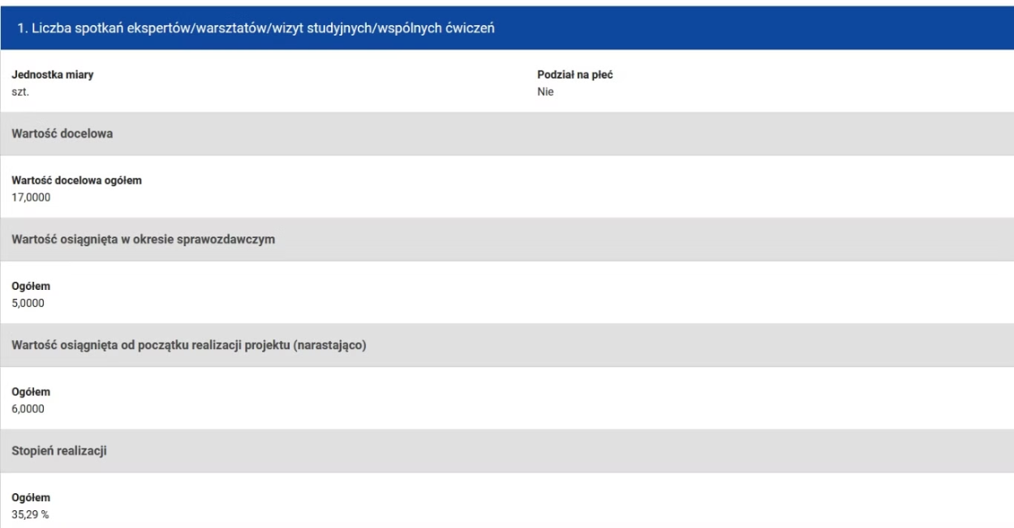
Raportowanie wskaźników w CST2021
Wskaźnik produktu

Slide 7
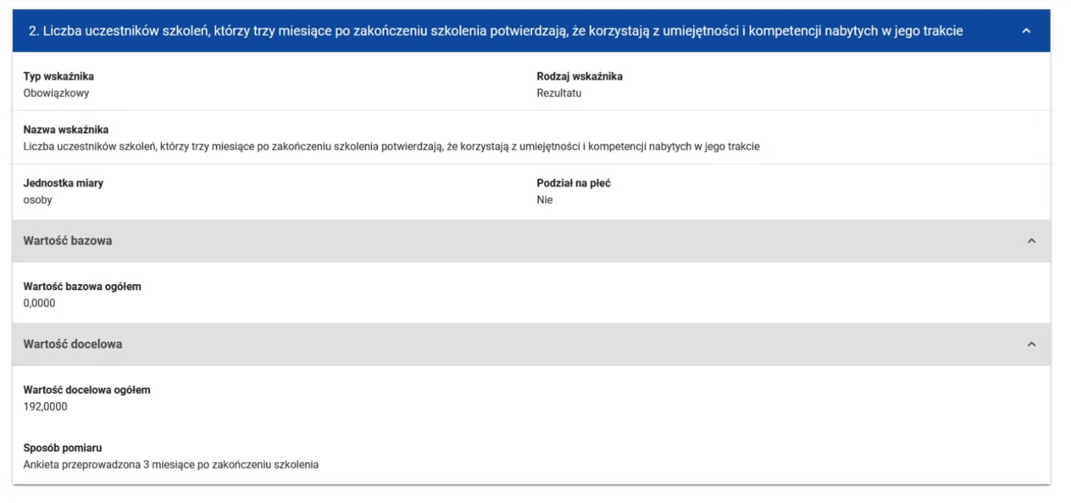
Raportowanie wskaźników w CST2021
Wskaźnik rezultatu

Slide 8
WoP - składa się z następujących elementów
Część finansowa:
Potwierdzenia zapłaty
Zestawienie wydatków
Pozostałe dokumenty finansowo- księgowe – udostępniane są na życzenie COPE MSWIA
Dokumentację związaną z projektem, Beneficjent przechowuje w swojej siedzibie lub miejscu wskazanym we wniosku

Slide 9
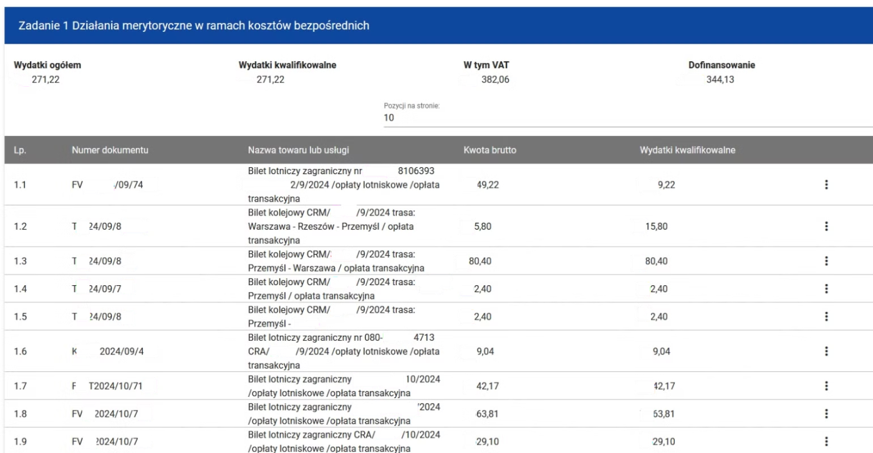
Zestawienie dokumentów

Slide 10
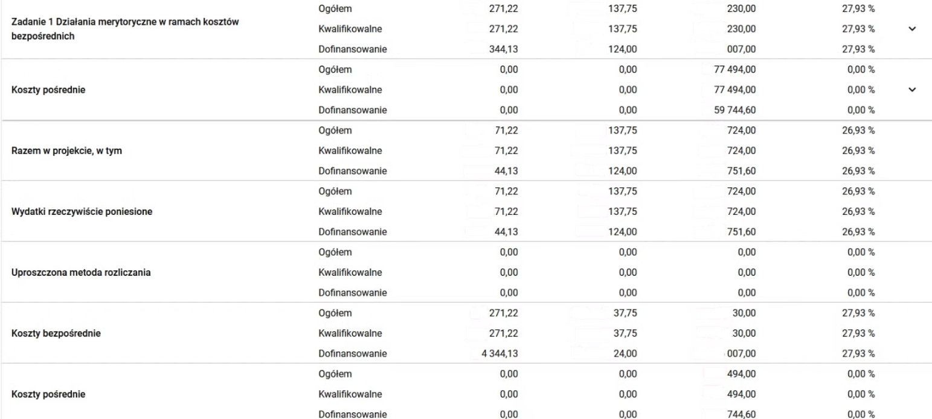
Zestawienie wydatków

Slide 11
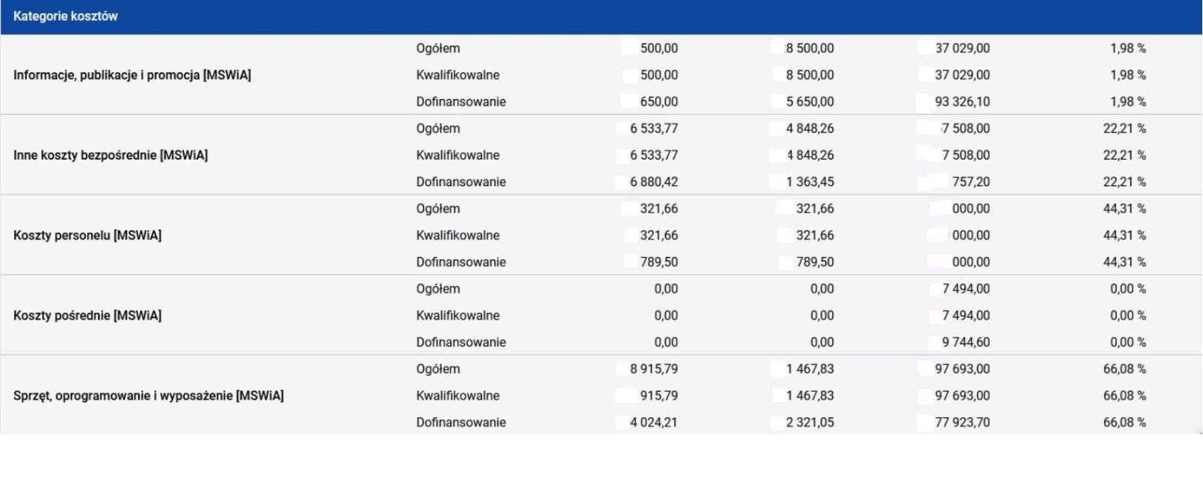
Zestawienie wydatków

Slide 12
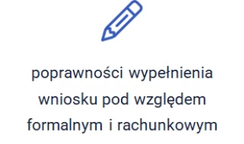
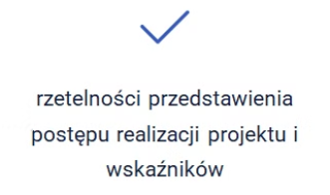
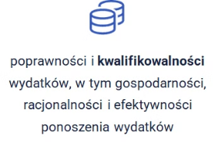
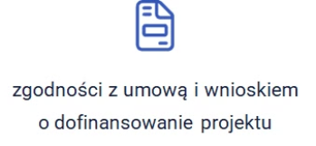
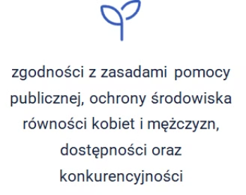
Weryfikacja wniosku o płatność polega na:

Slide 13
Weryfikacja WoP
Czy osiągnięto wskaźniki produktu i rezultatu?
Składanie WoP w terminie
Czy przekazano wymagane załączniki?
Czy działania podjęte w okresie raportowania są zgodne z zakresem projektu?
Czy są zgodne z harmonogramem projektu?
Czy są rozbieżności?
Czy podjęto środki zaradcze?
Jakie działania informacyjno-promocyjne zostały podjęte
Czy wdrożono zalecenia z kontroli?
Zgodność z politykami horyzontalnymi
Czy zakończono procedowanie PZP?

Slide 14
Dziękuję za uwagę
Anna Dmochowska
Centrum Obsługi Projektów Europejskich MSWiA www.copemswia.gov.pl

